Slide 1
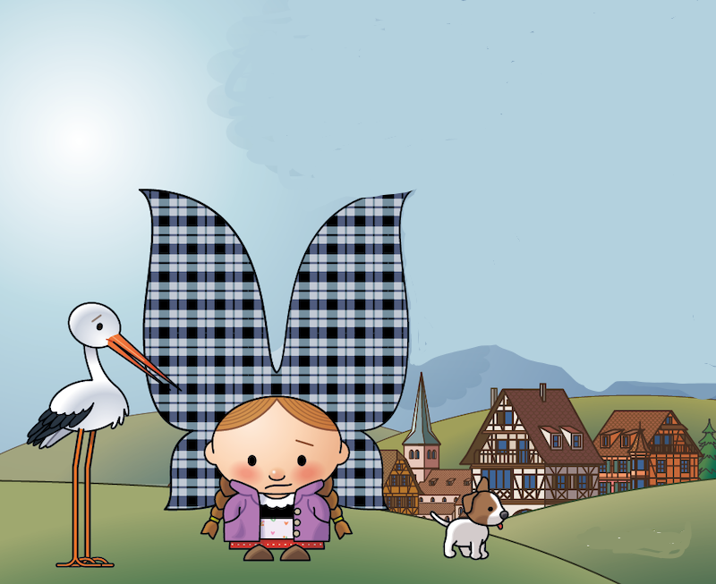



La photographie est l’un des langages les plus universels qui soit, et vous n’avez pas besoin de parler.
Photos prises par un amoureux
du patrimoine ancien
pour le plaisir de partager
Villes et villages
Patrimoine D’ Alsace
Hunspach
Village préféré des français 2020

Slide 2


Histoire et Patrimoine
Classé parmi les plus beaux villages de France, Hunspach se distingue par la richesse de son patrimoine.
L’unité architecturale du village est remarquablement
conservée, notamment le long de la rue principale composée
de maisons à colombages blanches dotées de toits à pans coupés. On peut admirer ces corps de ferme grâce aux cours ouvertes typiques de la région de Wissembourg. Les habitants ornent leurs fenêtres de géraniums rouges afin d’apporter une touche de couleur au paysage.
Un élément fait la particularité de l’héritage architectural de Hunspach : les vitres à verre bombé que l’on peut encore trouver sur certaines bâtisses, permettant à leurs habitants de voir sans être vus…

Slide 3
Le patrimoine culturel de la localité ne se traduit pas
seulement par son architecture. Les villageois sont également très attachés à leurs traditions, qu’ils font vivre à travers diverses manifestations comme:
la fête du folklore, rendez-vous estival de l’art de vivre hunspachois, mettant en avant les costumes, danses et mets traditionnels tels que les Dàmpfknepfle ;
le marché de Noël d’antan, événement convivial et intergénérationnel autour des personnages du Hàns Tràpp et du Christkindel.
D’autre part, Hunspach dispose d’un important patrimoine militaire. Le Fort de Schoenenbourg qui se situe sur son ban est
le plus grand ouvrage de la Ligne Maginot ouvert au public en Alsace. Cet ensemble de galeries souterraines a été l’ouvrage le plus attaqué lors de la Seconde Guerre mondiale, et est resté invaincu, jusqu'à sa reddition sur ordre du haut
commandement français 6 jours après l'armistice.

Slide 4

Membre du Parc Naturel Régional des Vosges du Nord
et situé dans la région géographique de l’Outre-Forêt, le
village se caractérise aussi par un patrimoine naturel remarquable que l’on peut découvrir en se promenant à pied,
à vélo ou à cheval.

Slide 5
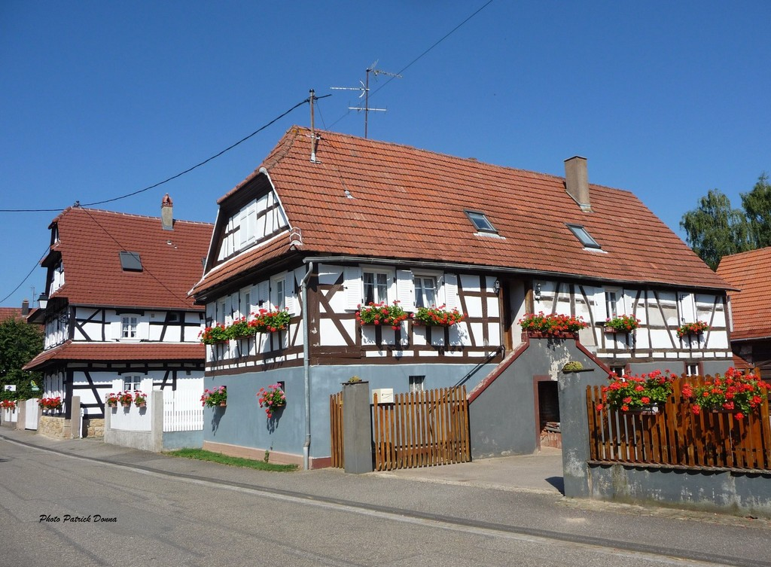

Slide 6
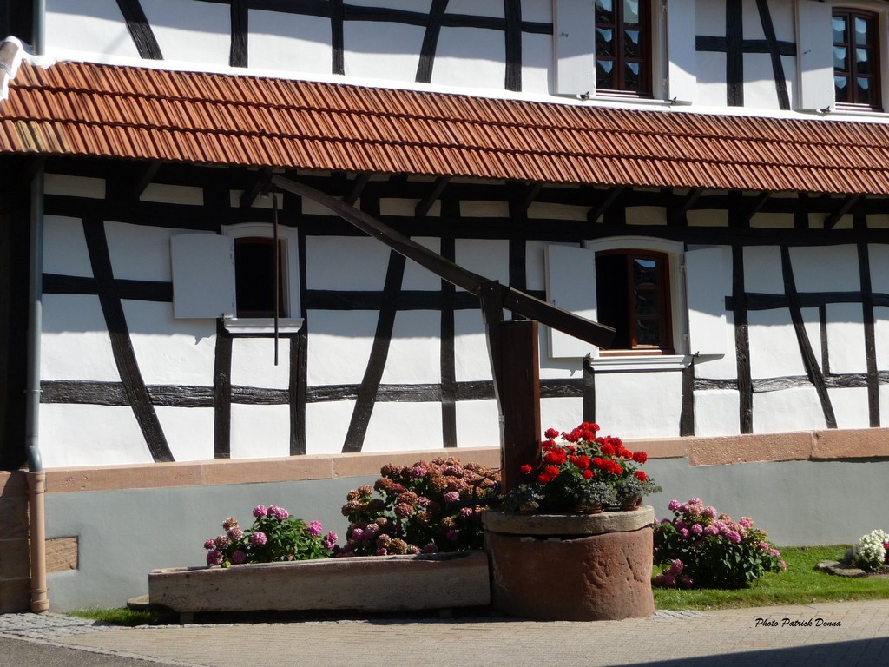

Slide 7
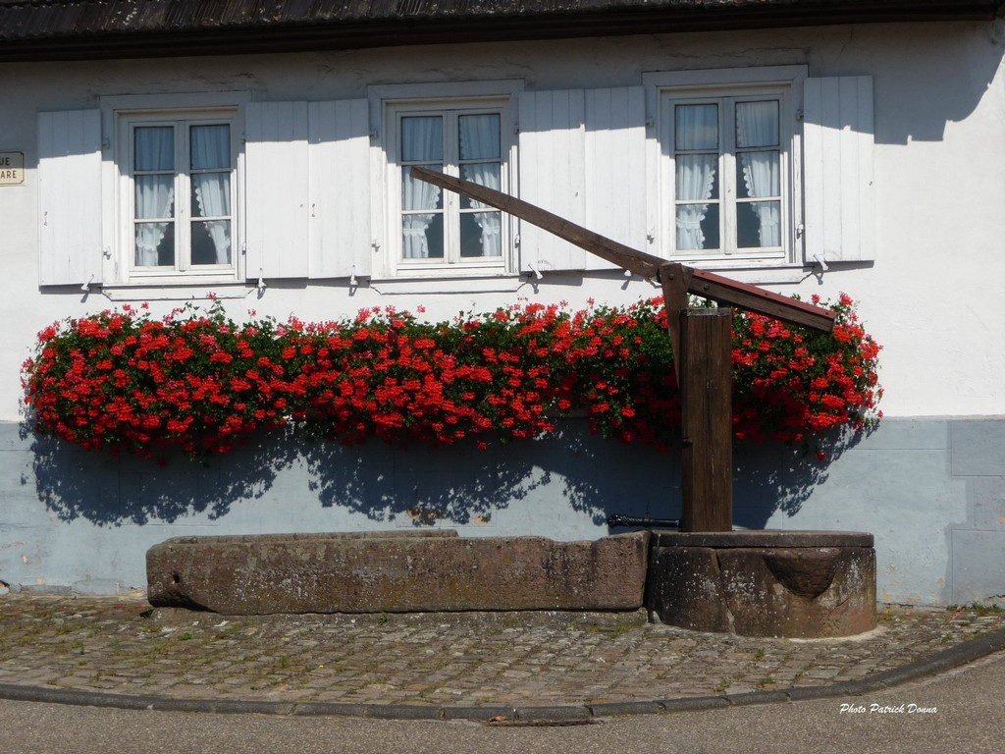

Slide 8
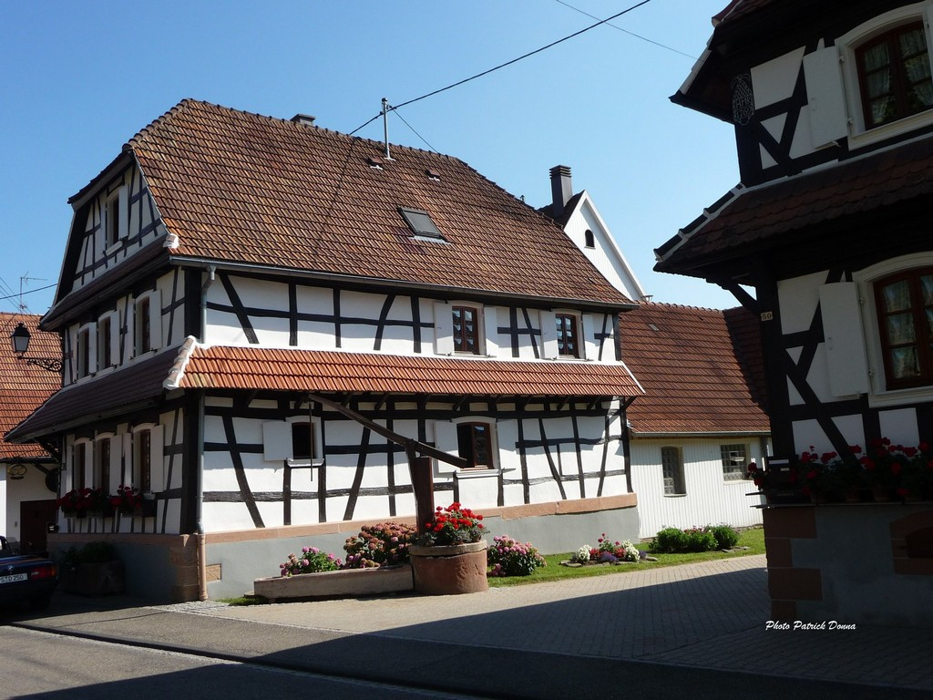

Slide 9
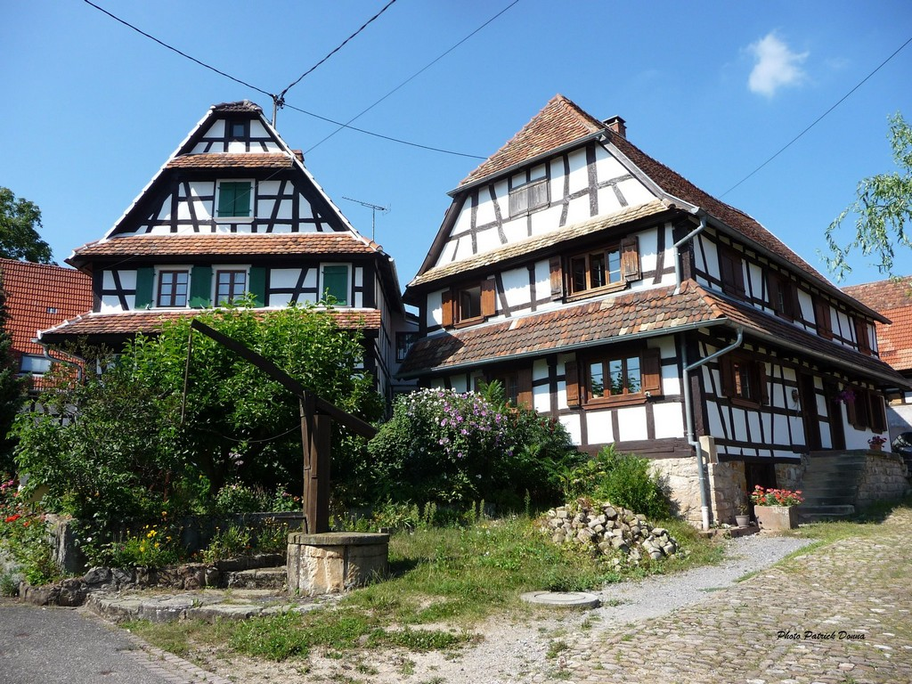

Slide 10
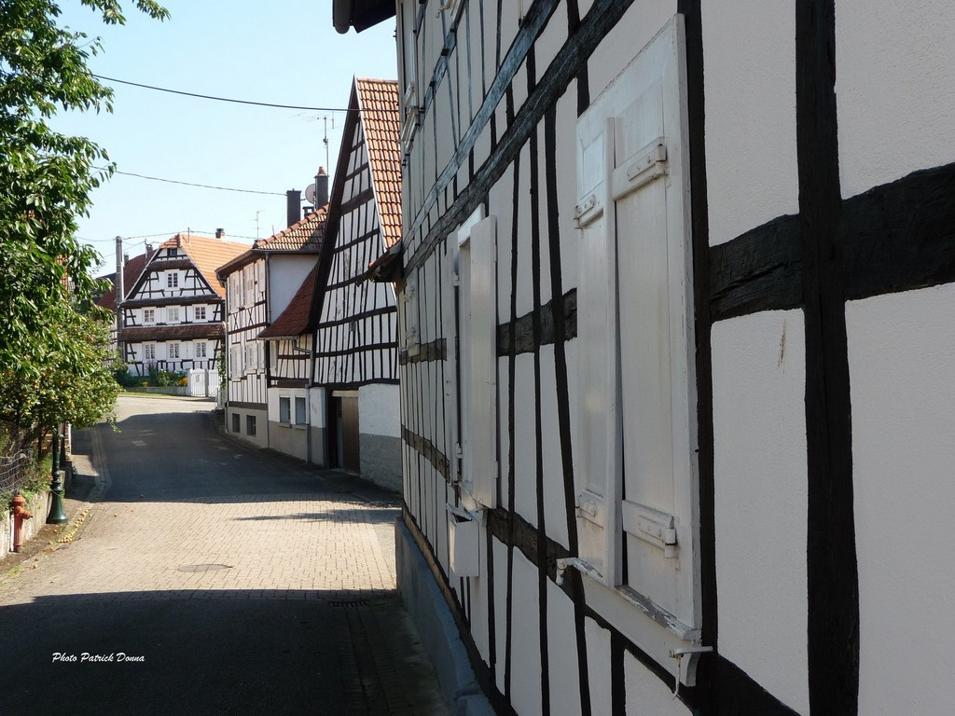

Slide 11
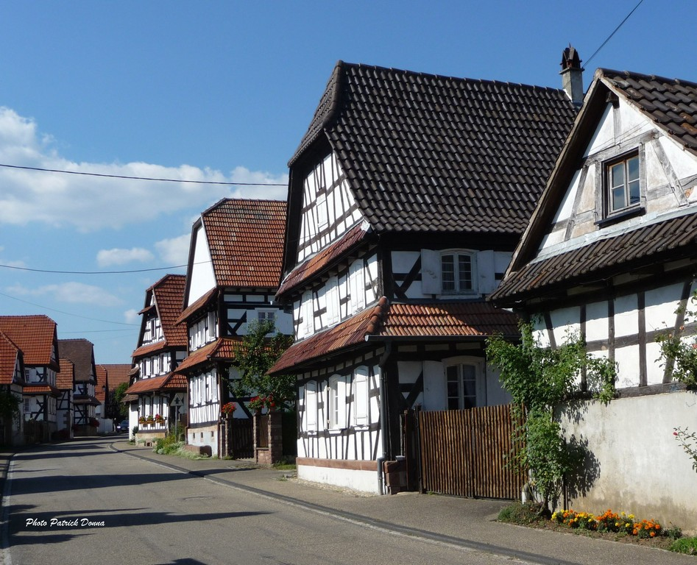

Slide 12
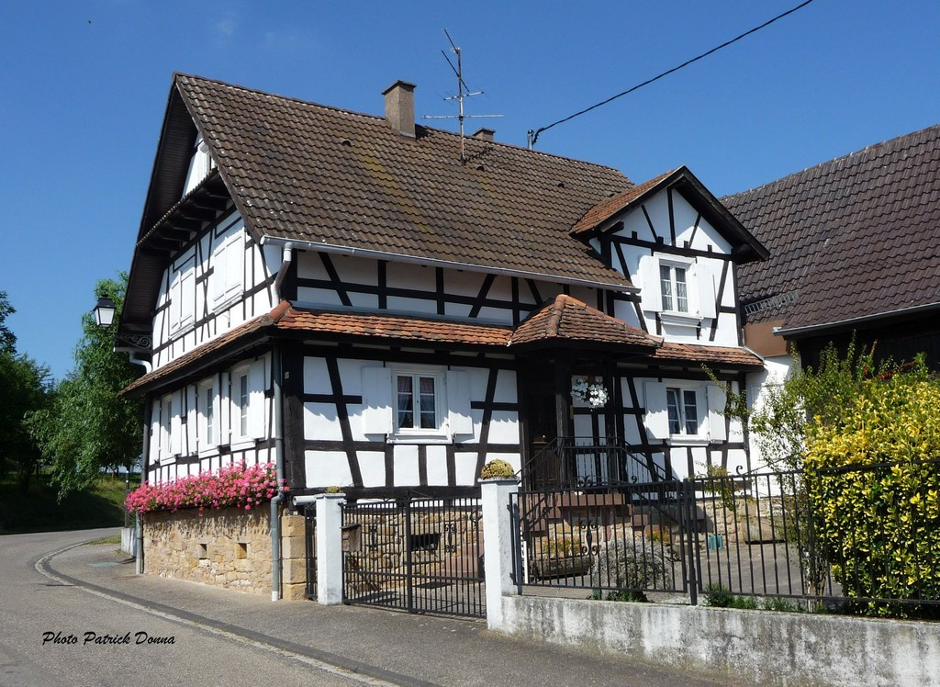

Slide 13
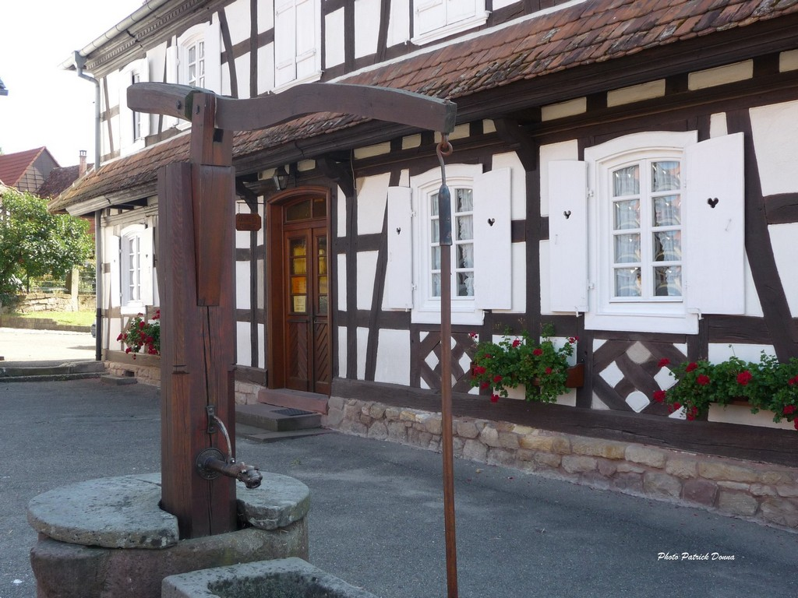

Slide 14
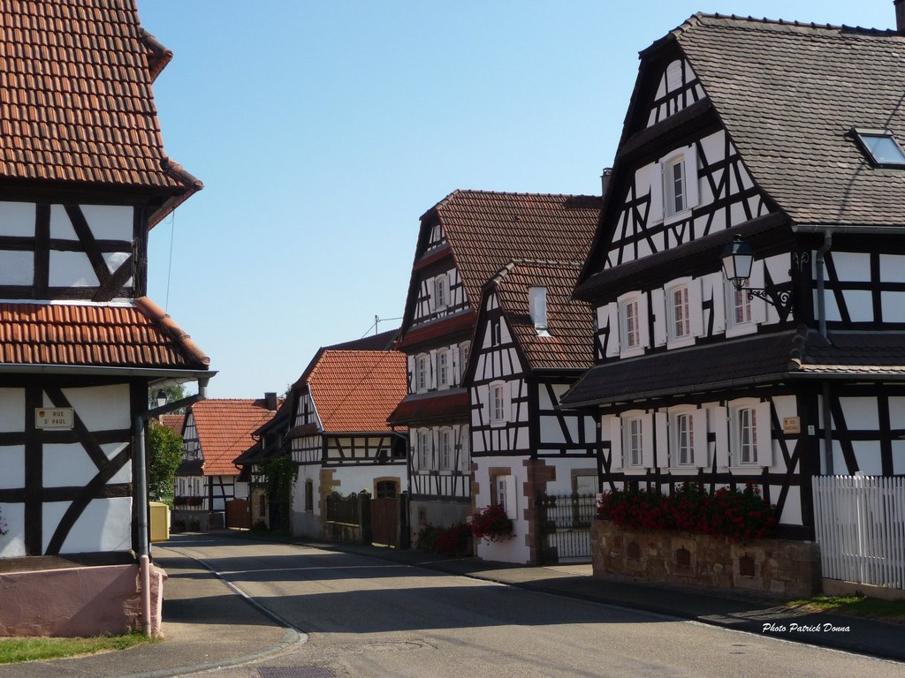

Slide 15
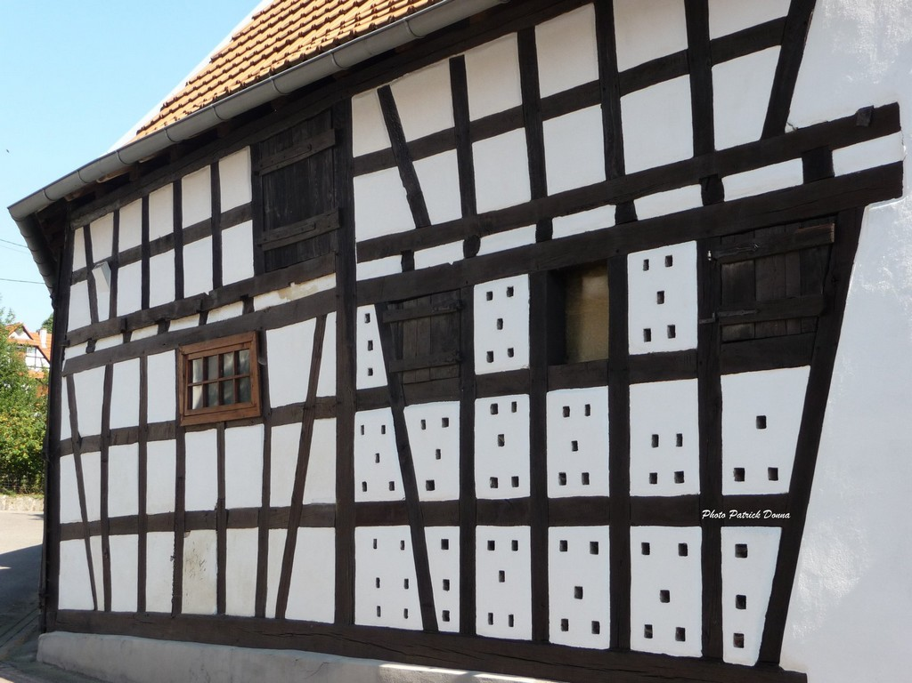

Slide 16
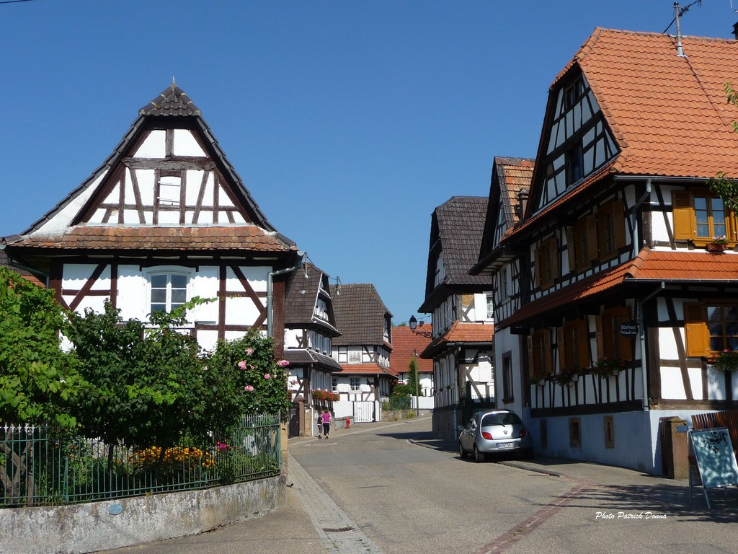

Slide 17
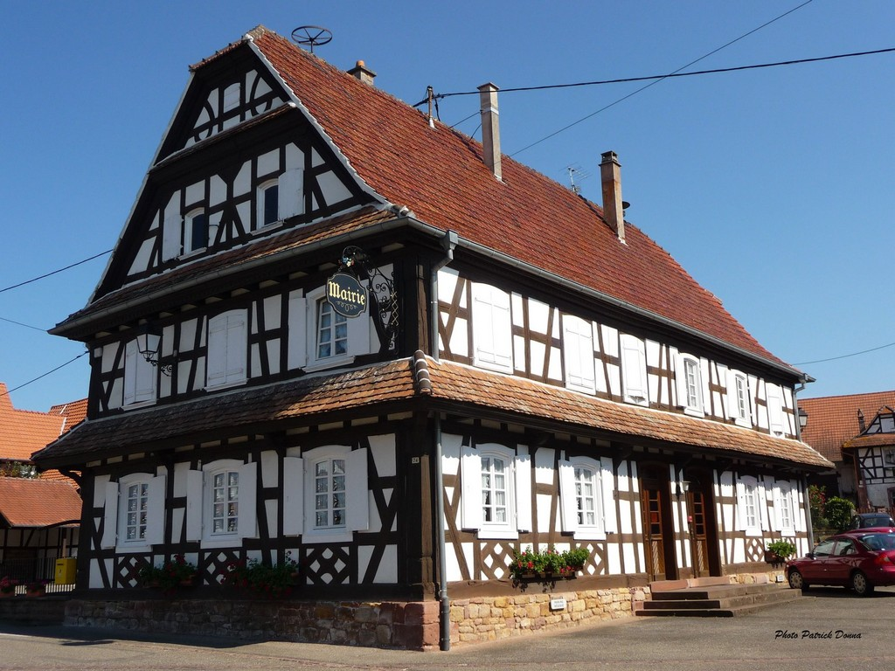

Slide 18
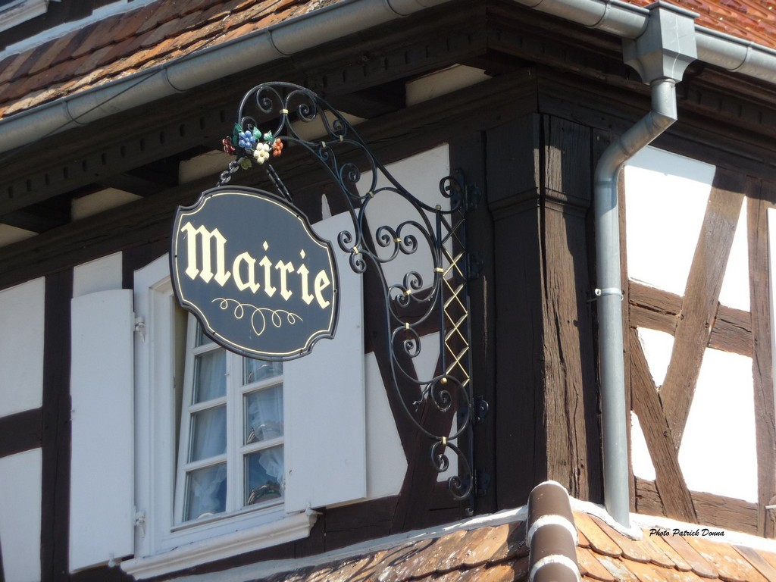

Slide 19
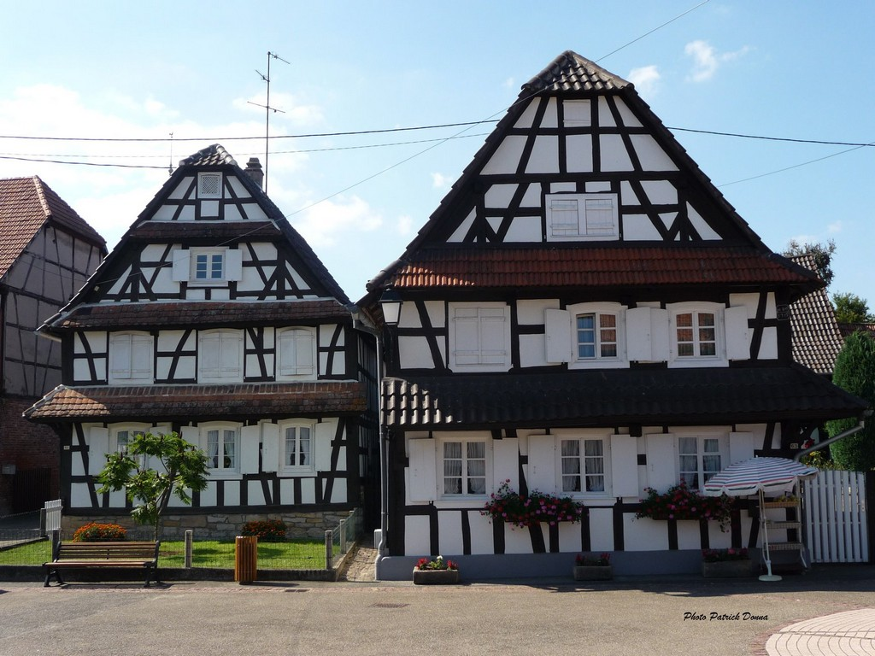

Slide 20
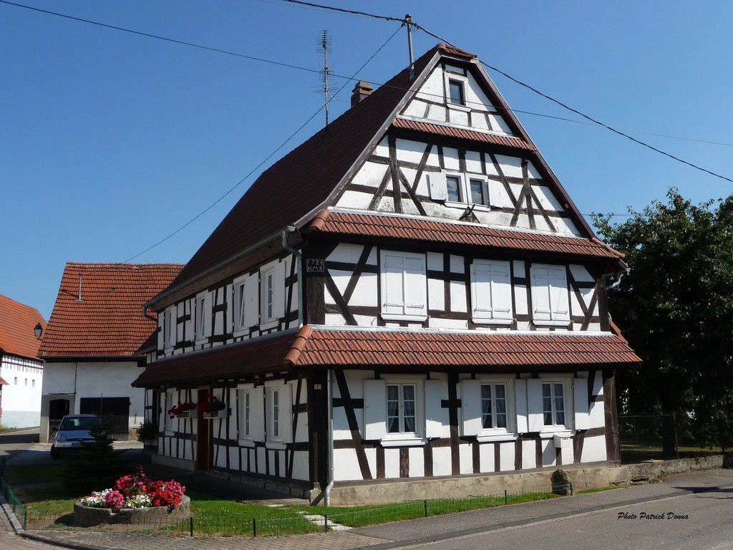

Slide 21
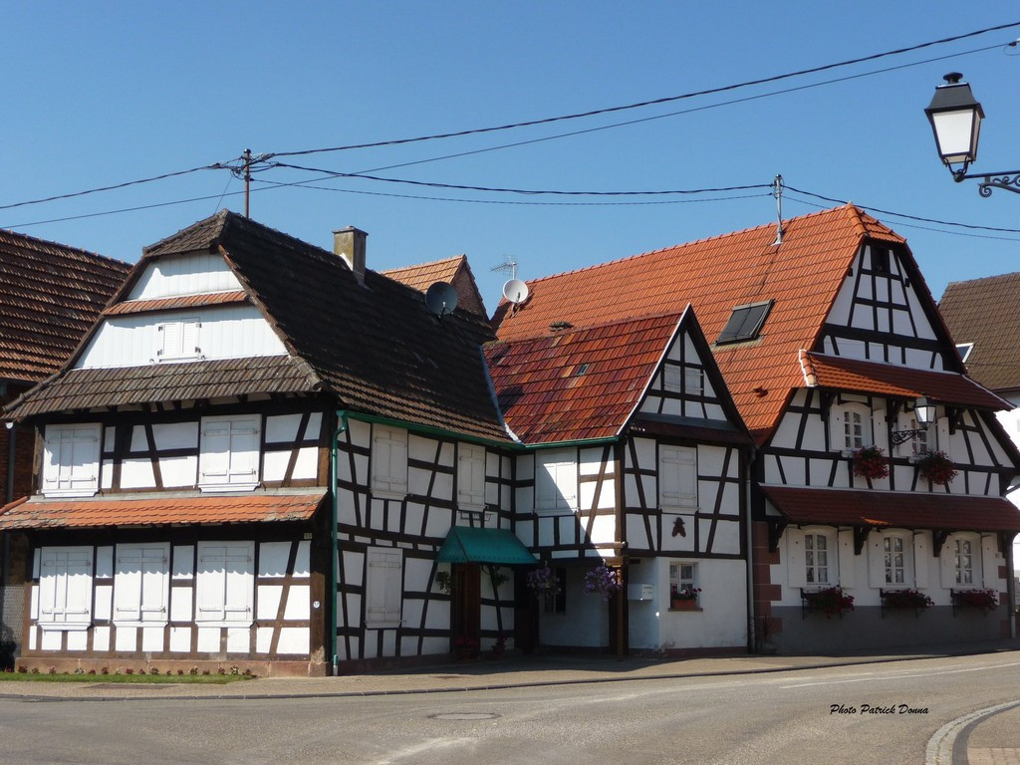

Slide 22
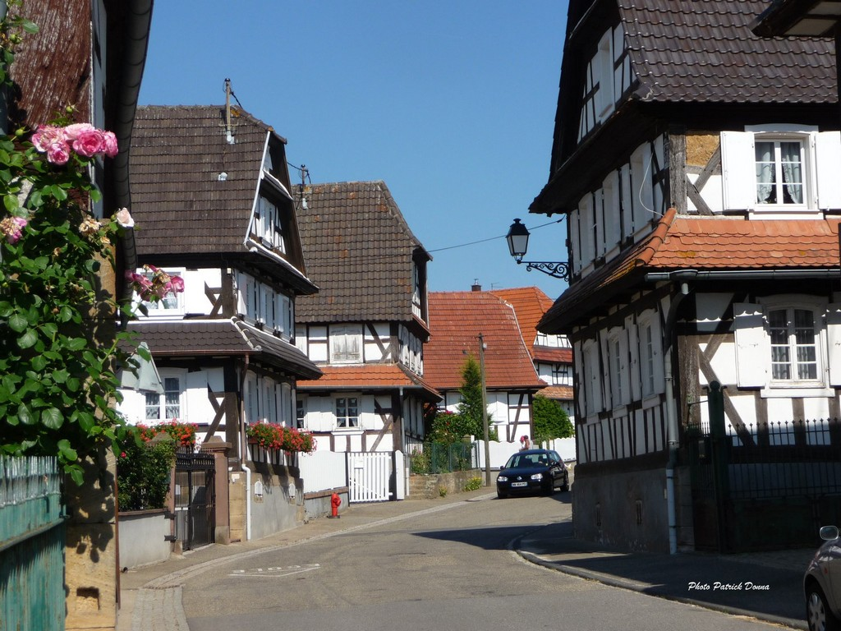

Slide 23
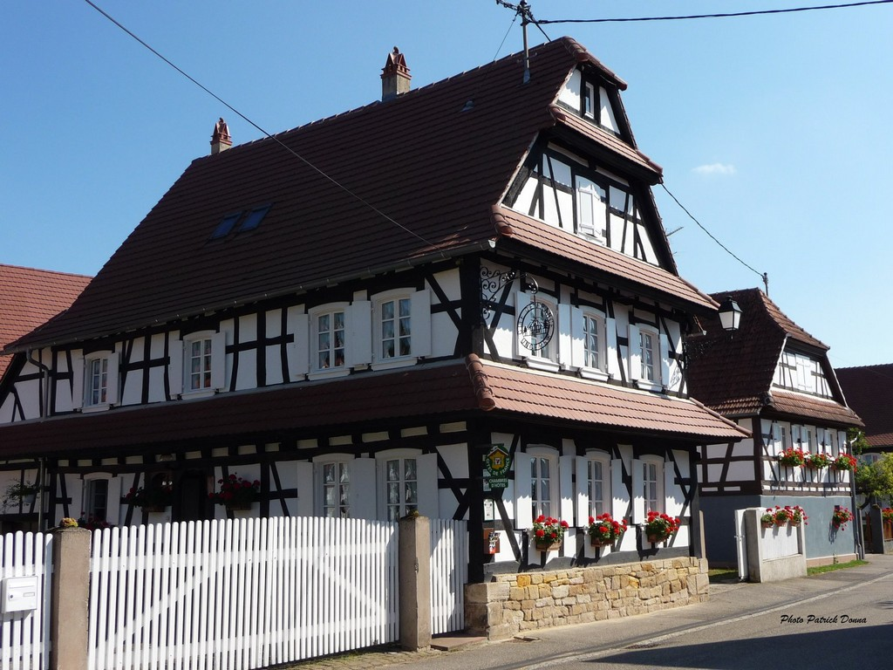

Slide 24
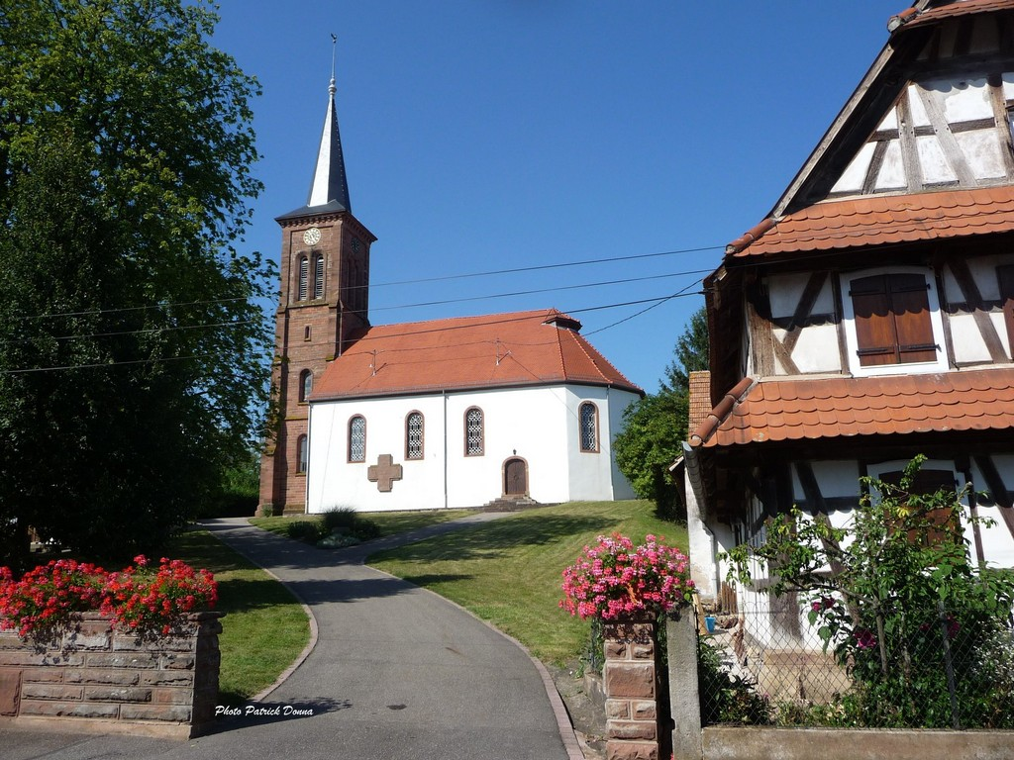

Slide 25
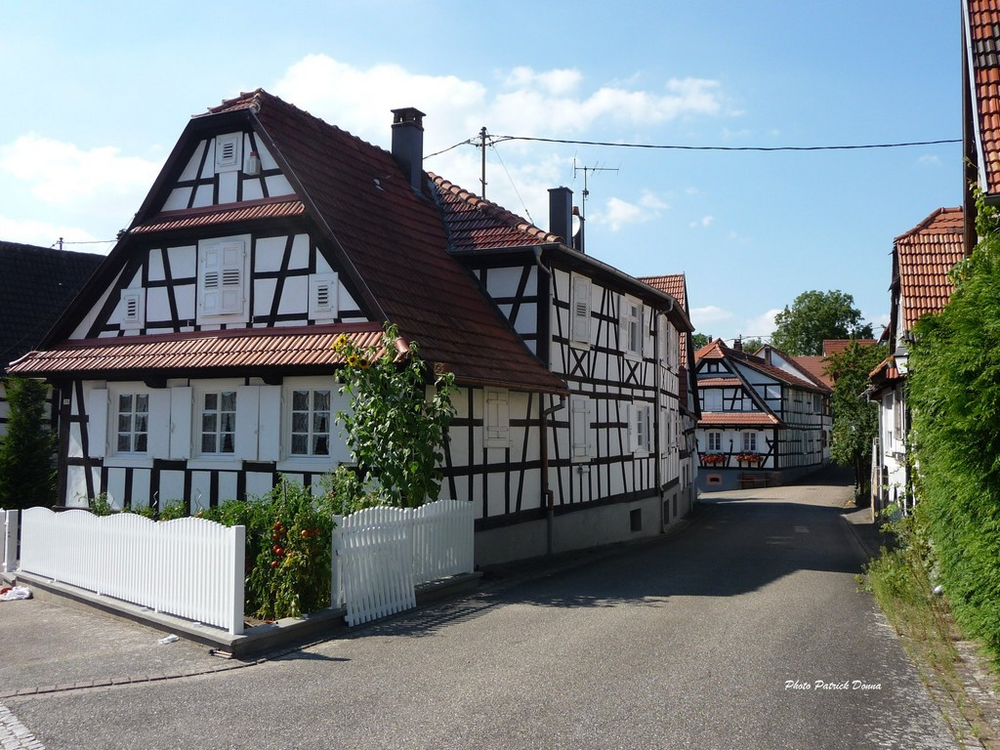

Slide 26
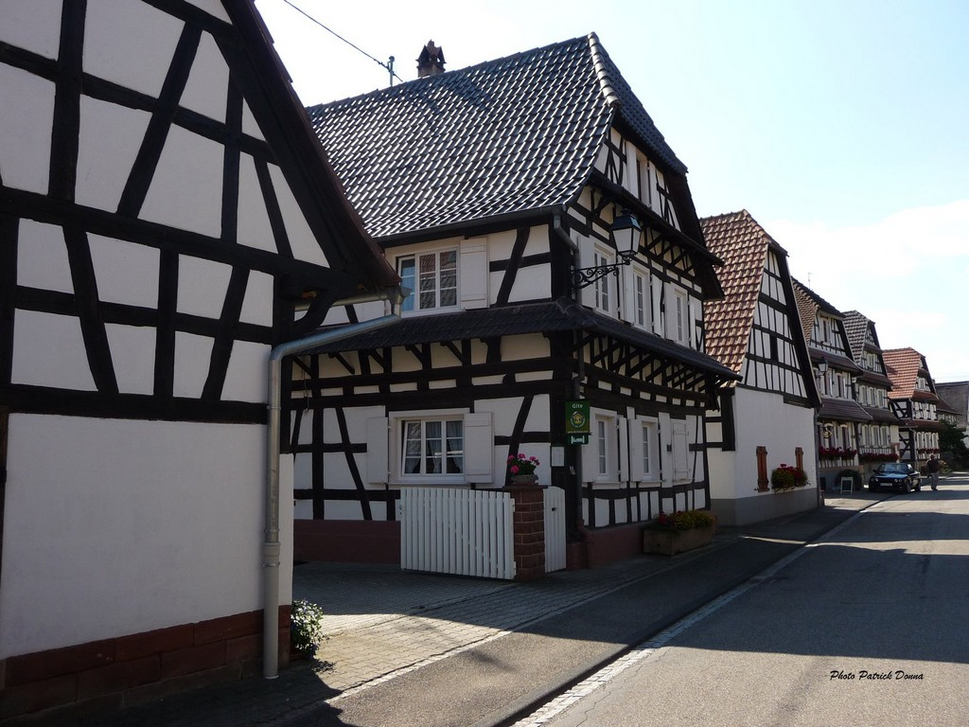

Slide 27
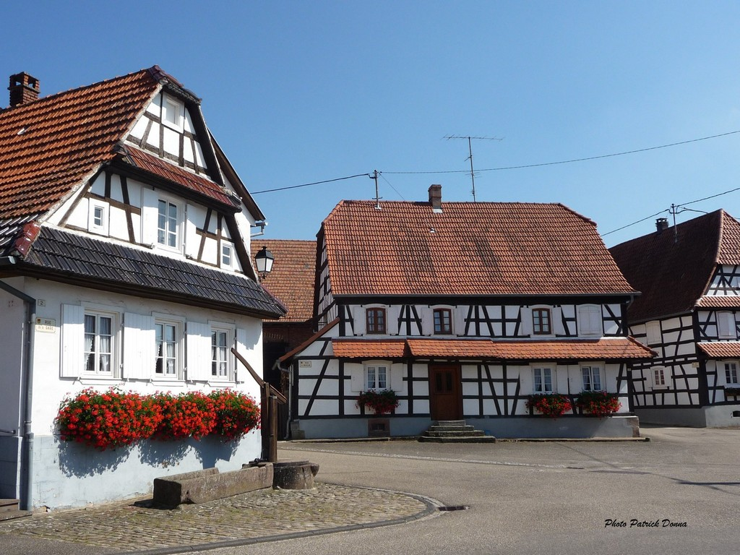

Slide 28
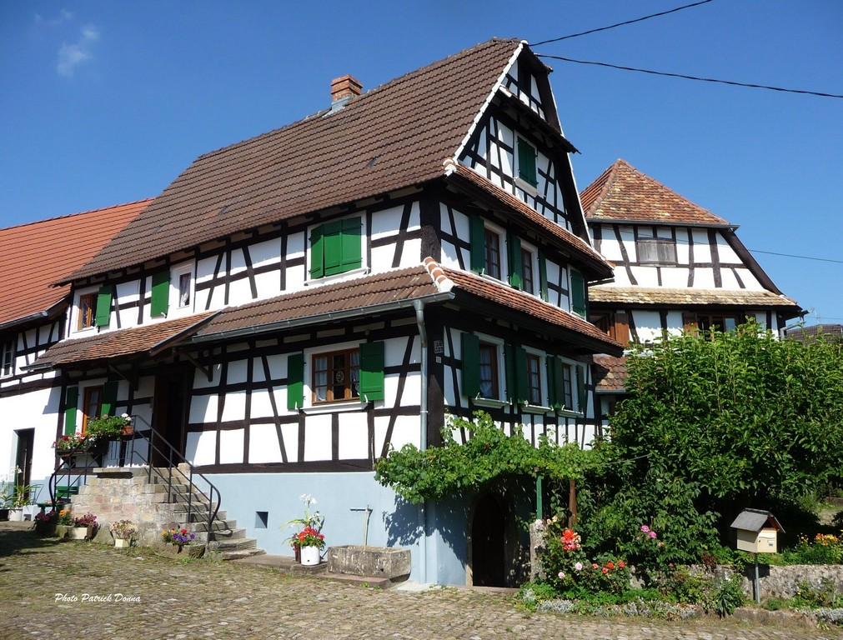

Slide 29
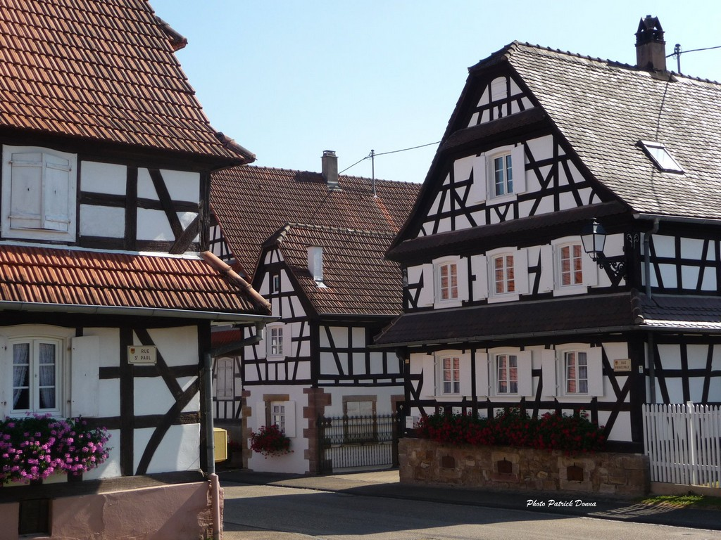

Slide 30
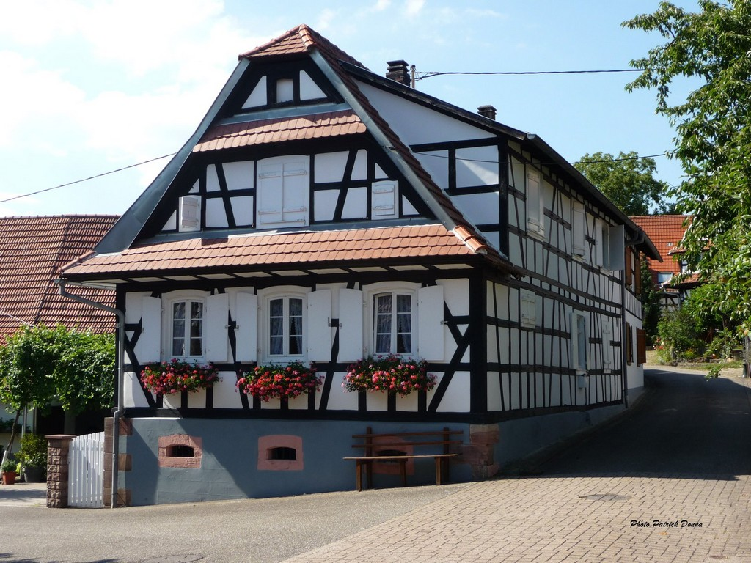

Slide 31
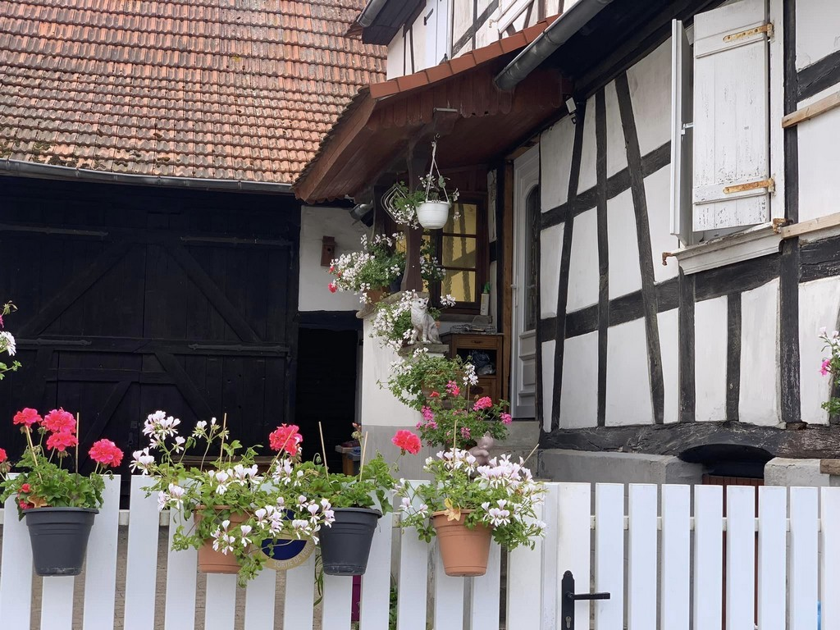

Slide 32
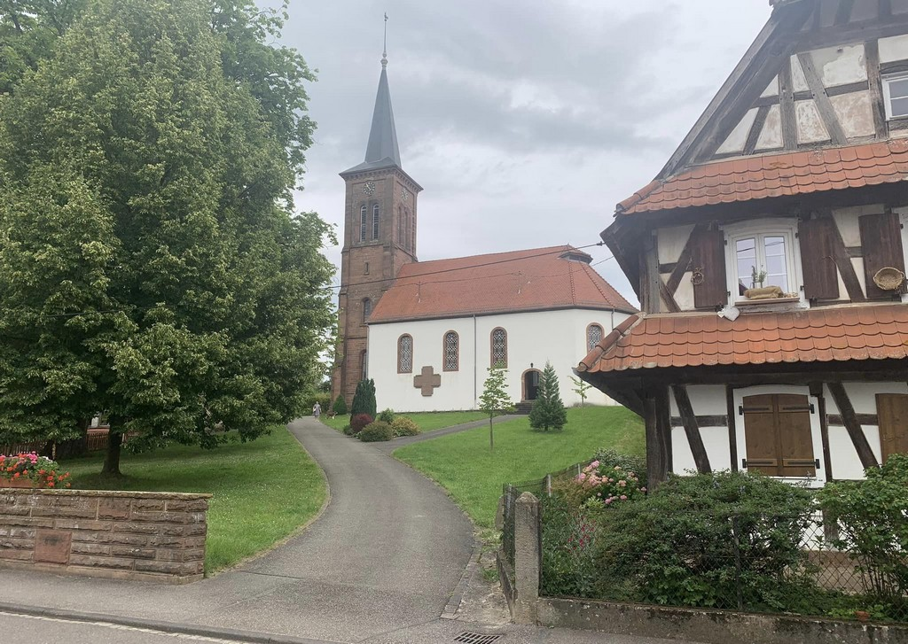

Slide 33
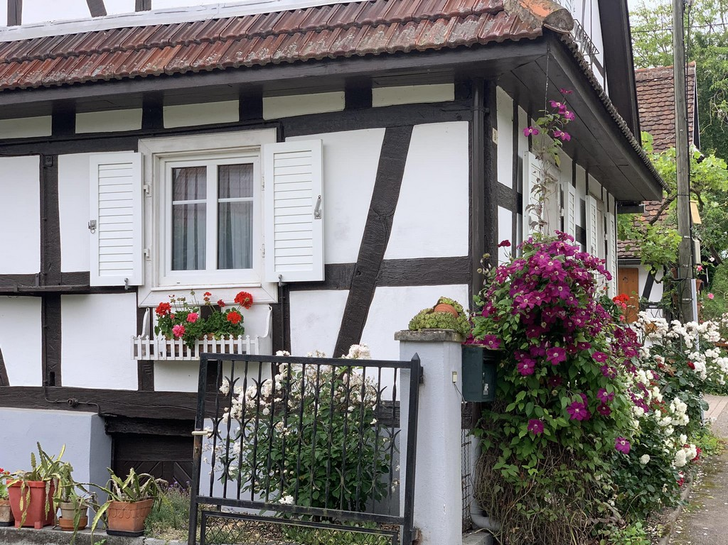

Slide 34
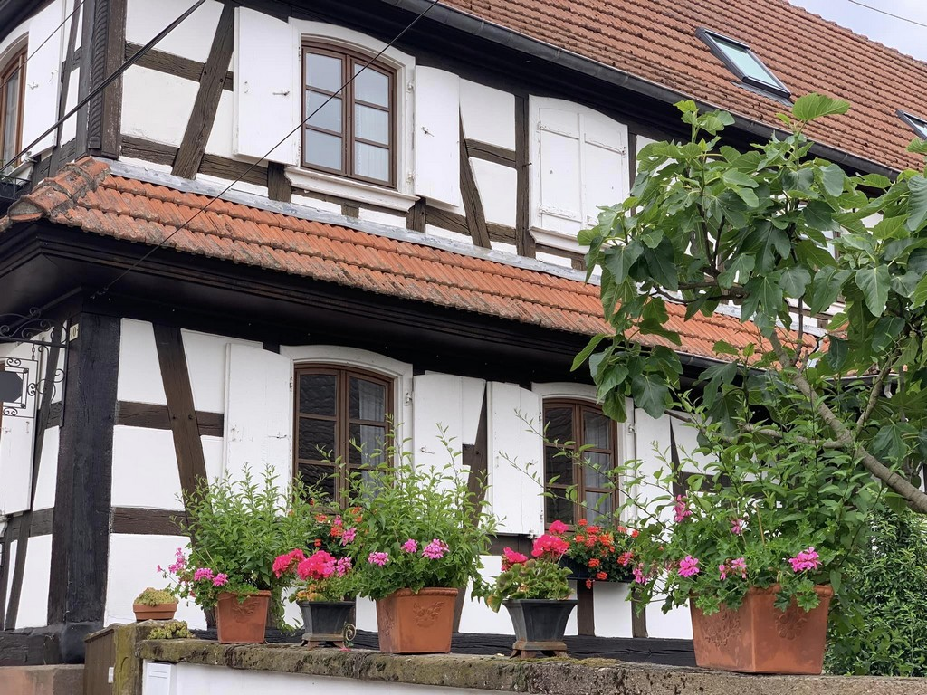

Slide 35
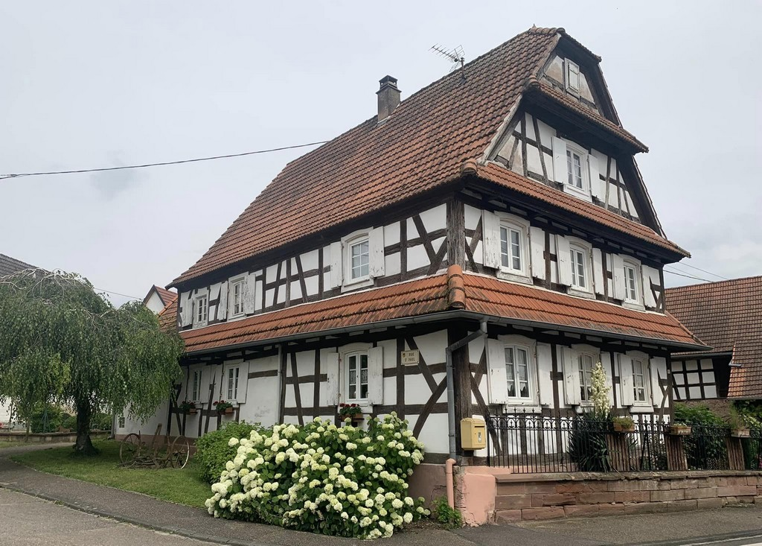

Slide 36
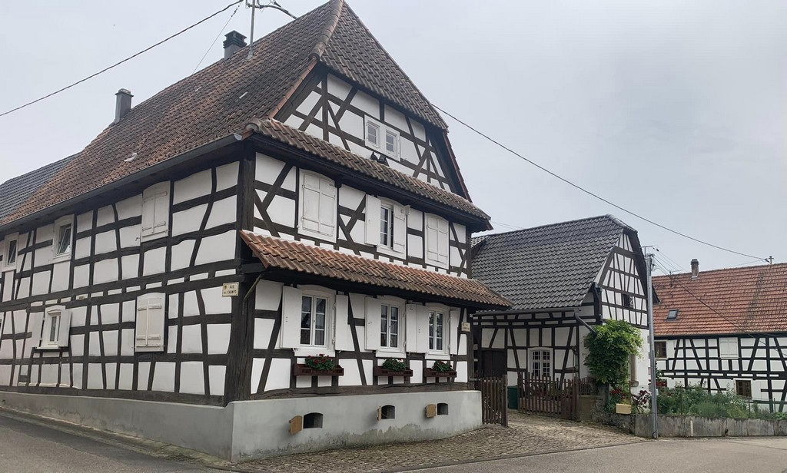

Slide 37
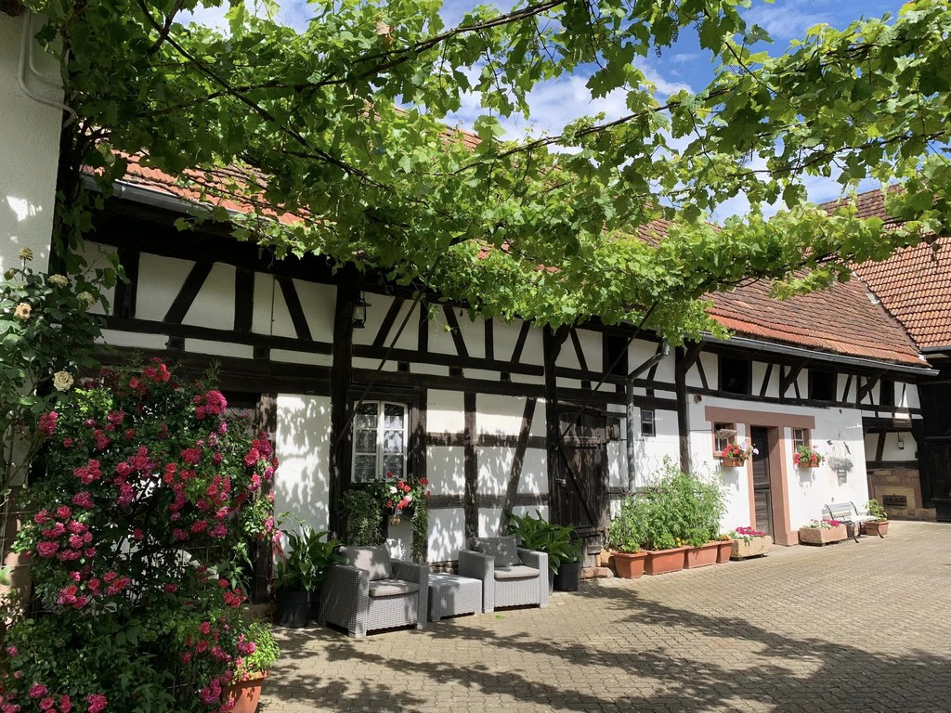

Slide 38
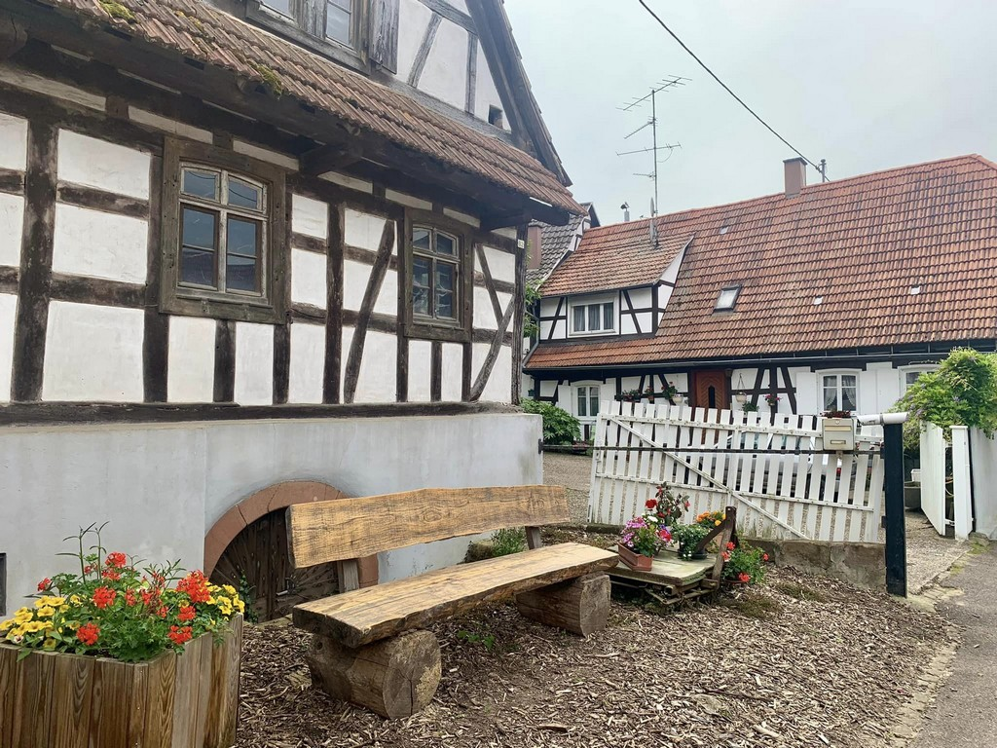

Slide 39
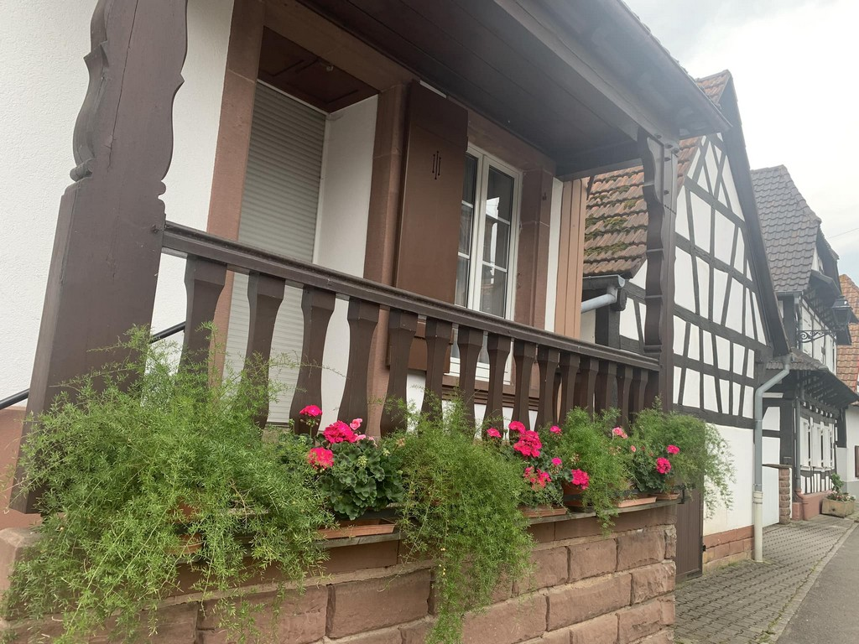

Slide 40
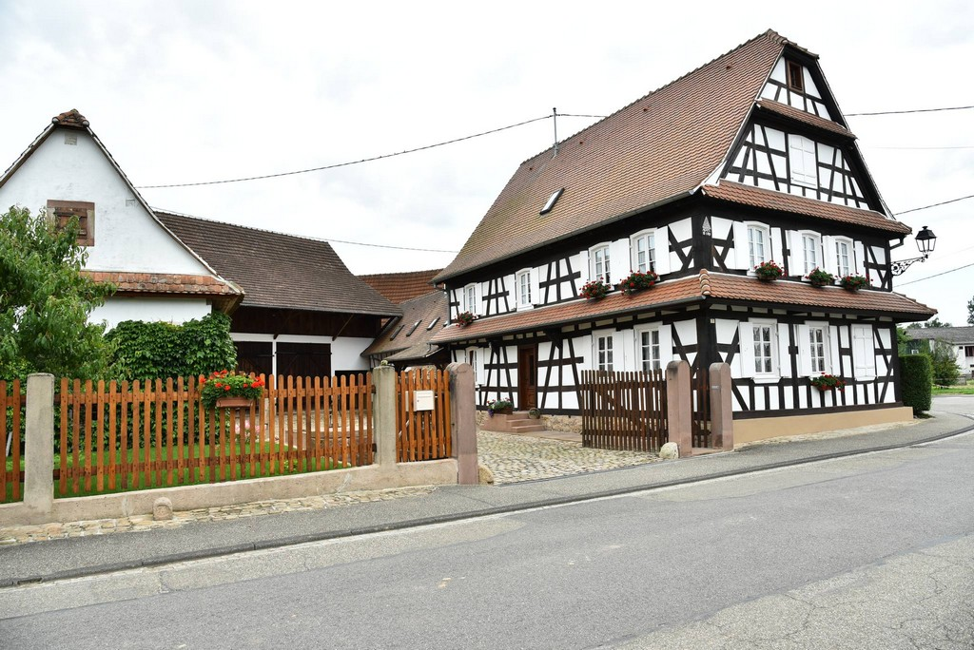

Slide 41
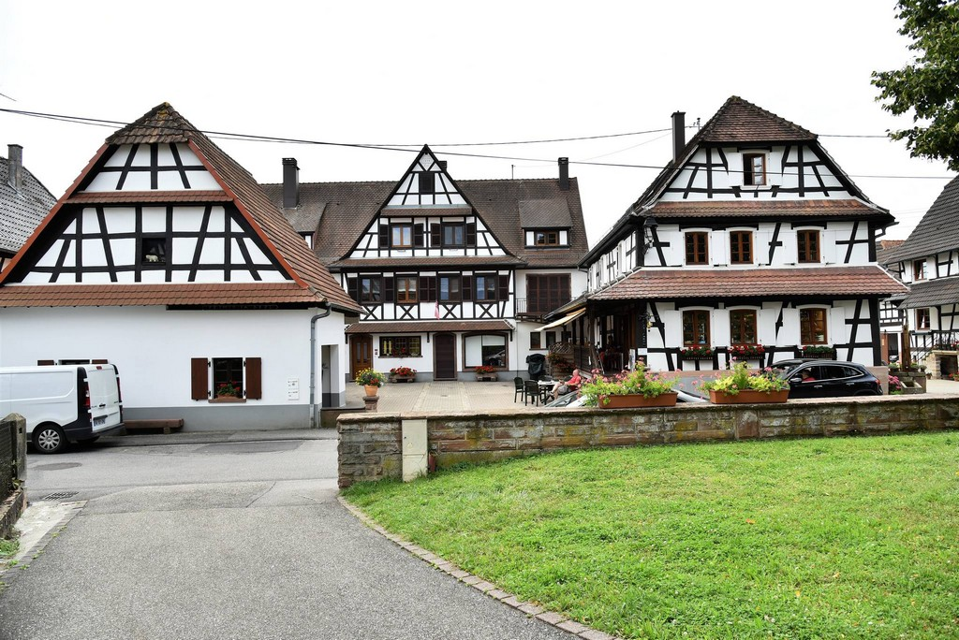

Slide 42
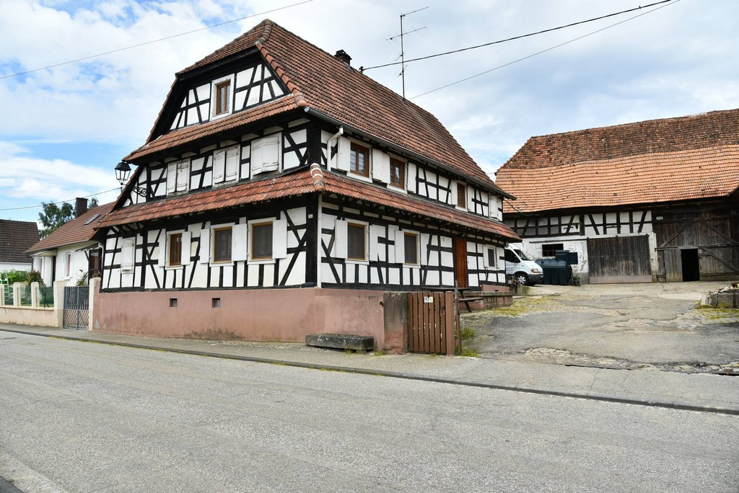

Slide 43
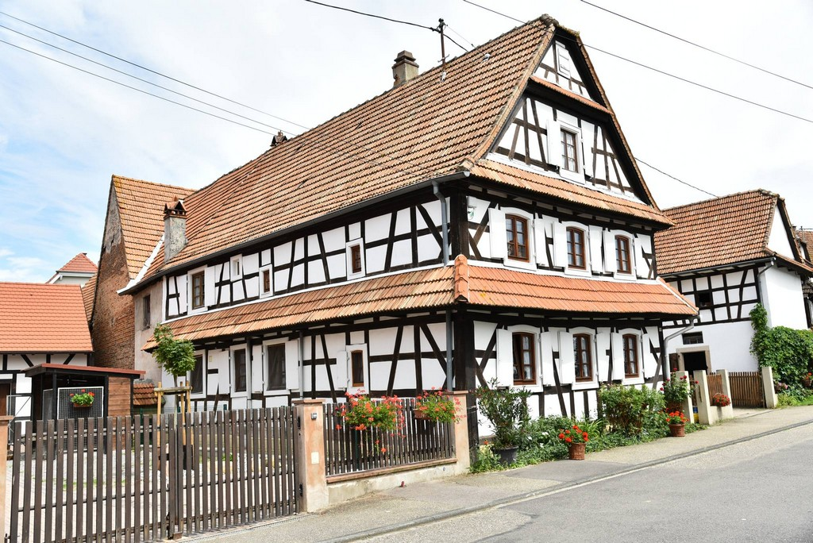

Slide 44
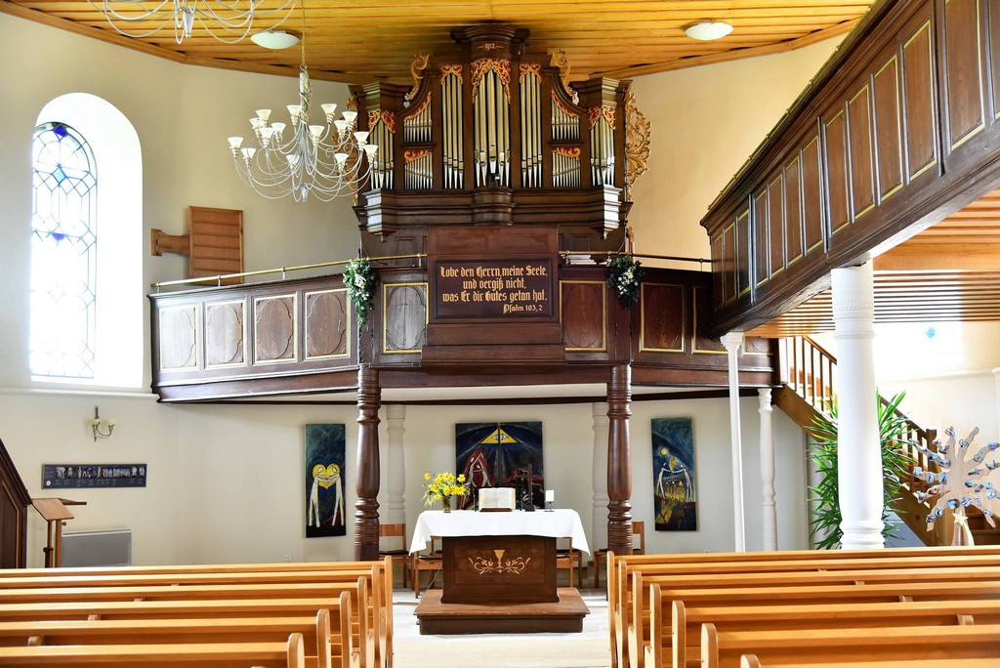

Slide 45
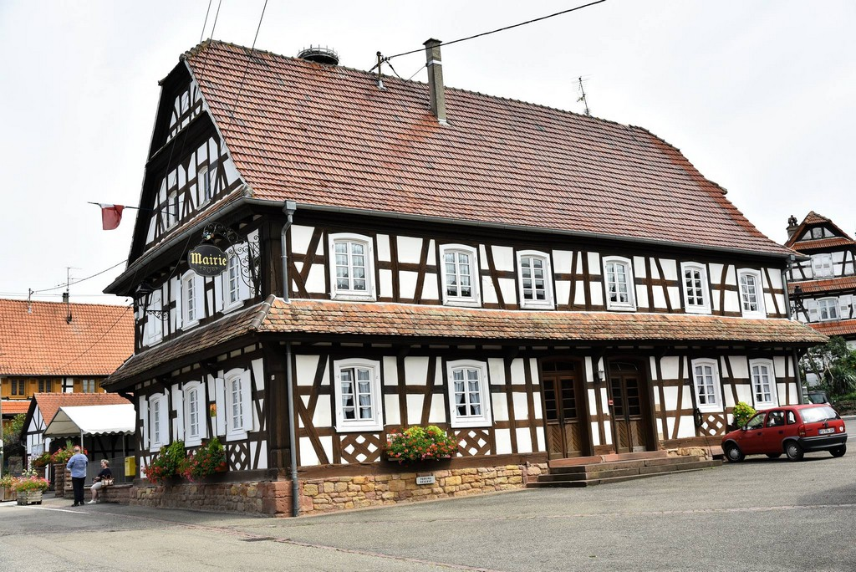

Slide 46
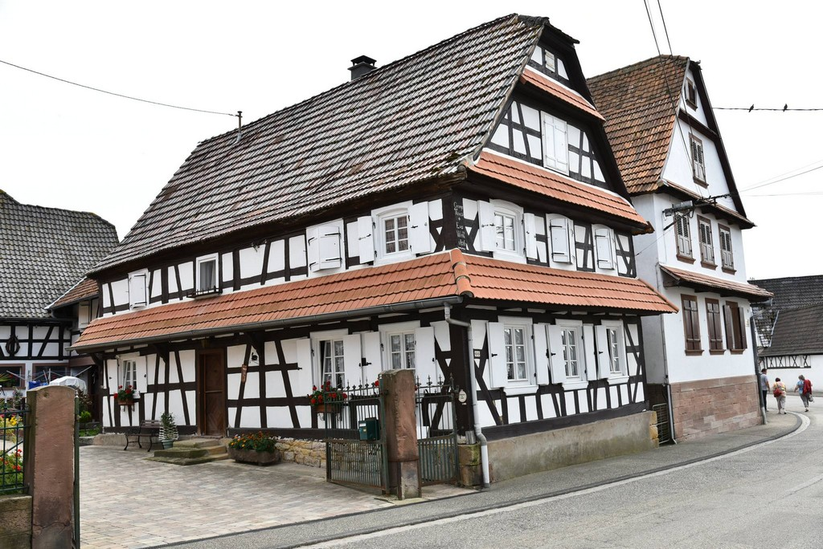

Slide 47
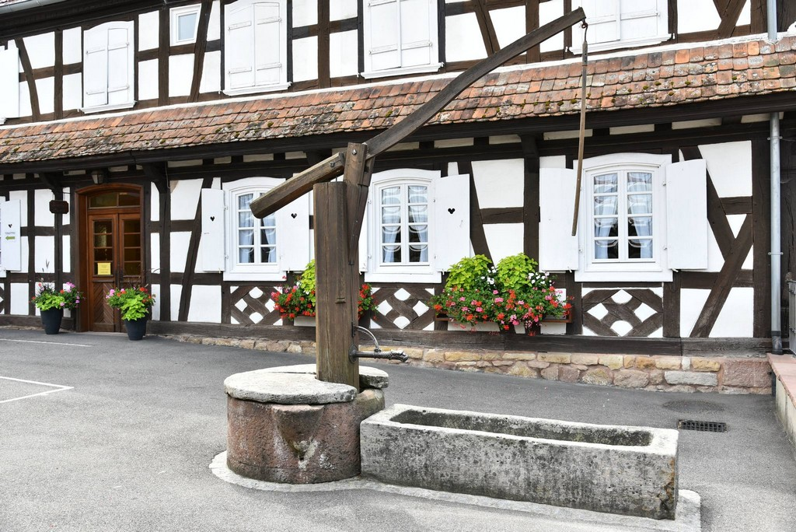

Slide 48
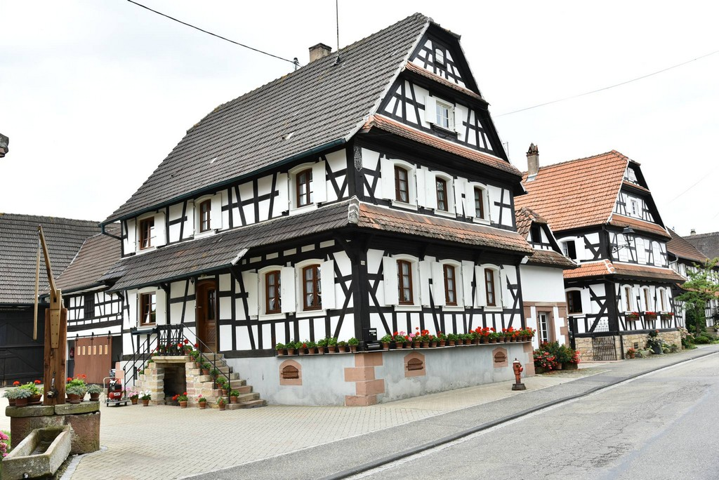

Slide 49
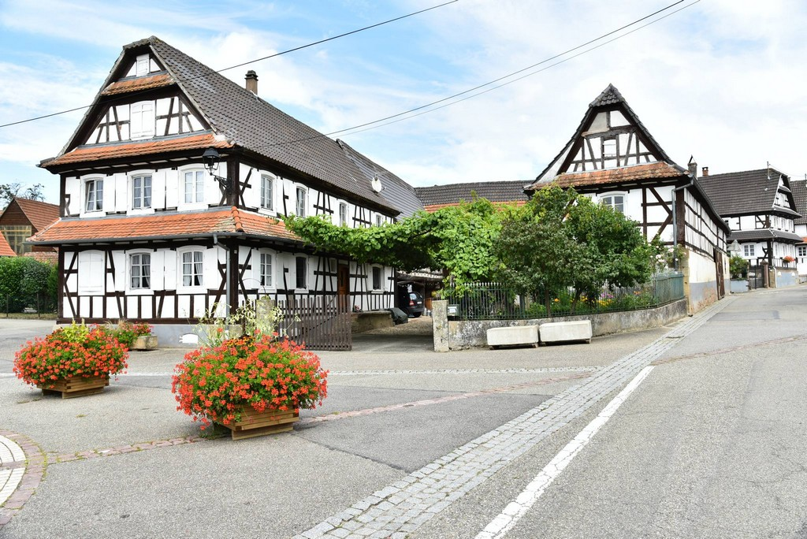

Slide 50
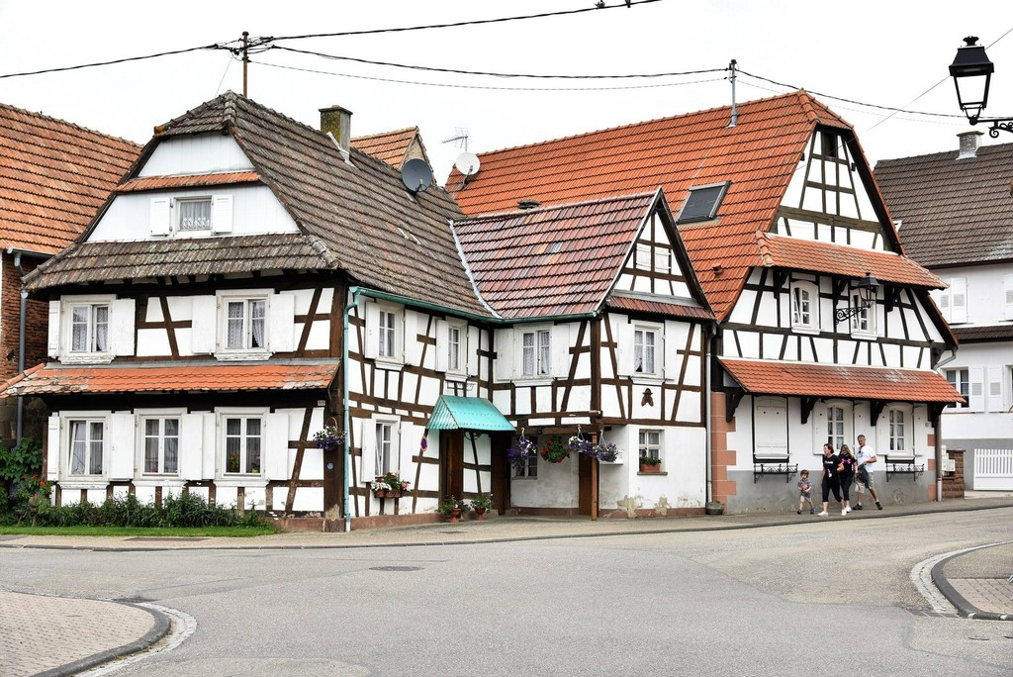

Slide 51
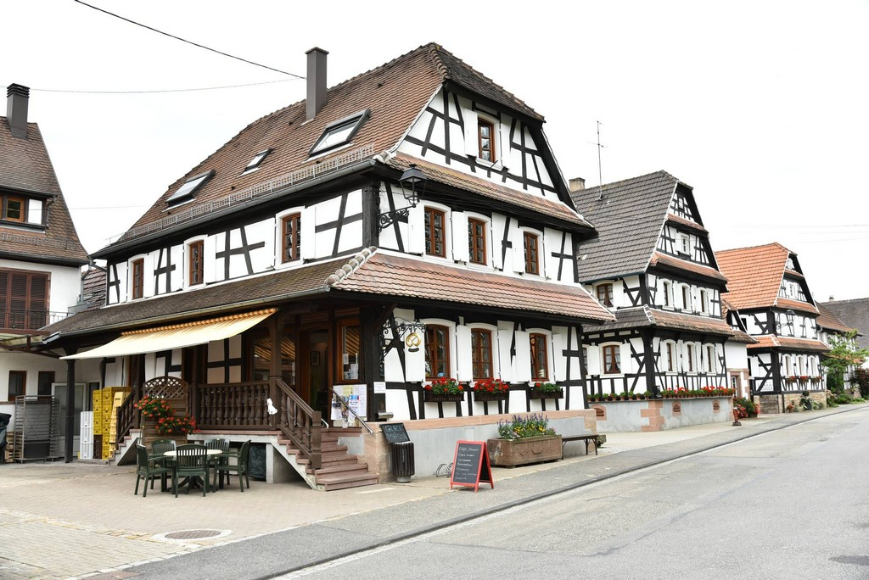

Slide 52
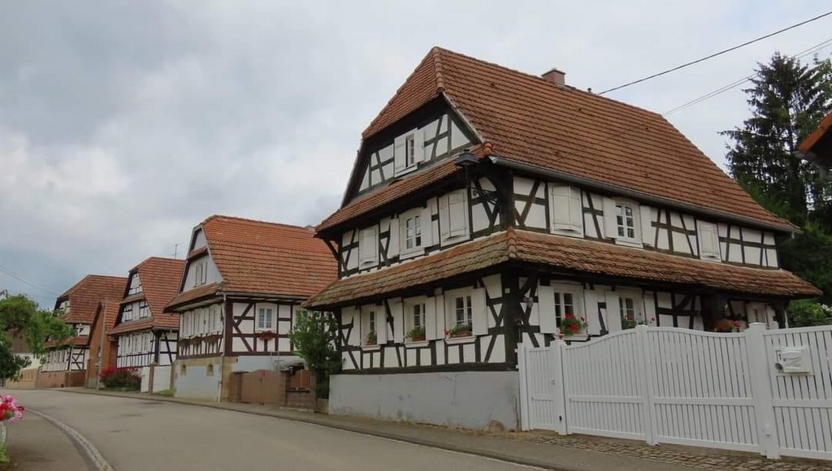

Slide 53
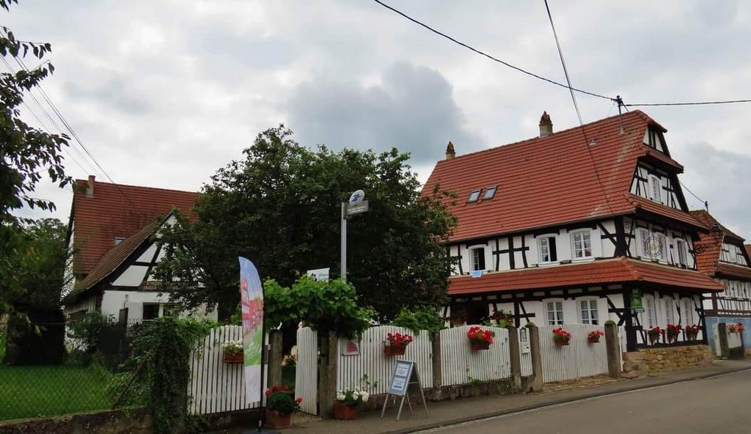

Slide 54


Slide 55


Slide 56


Slide 57


Slide 58





Groupe Folklorique de Hunspach
Sakvicka
2393
06.03.2025
Internet
Création

